Slide 1
기계학습 기반의 앙상블 전력수요예측
모델에 대한 연구
A Study on the Forecasting Ensemble Model of Power Load Based on Machine Learning
(2018. 12. 06)
지 도 교 수 : 한 세 경
Seung Hyeon Park, Master Candidate
Department of Electrical Engineering
Kyungpook National University

Slide 2



COMMENT (1/4)
Data
$$P_{1},P_{2},⋯,P_{9},P_{10}$$
모델 전체의 구조
과거 데이터 분석
- 상관관계분석 후 파라미터 결정
- 결측치 제거
모델 분석
- 클러스터링 모델
- 인공 신경망 모델
- 오차보정 모델
앙상블 결합
- 두 가지 모델에 각 시각 별 가중치 부여
예측
클러스터링
인공 신경망
?
0
1
1
0
$$⋯$$
0
1
Time(15min)
1
0
1

Slide 3



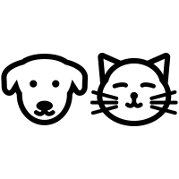

COMMENT (2/4)
인공 신경망 쓰임새 구분
회귀 (Hyperbolic tangent 사용)
: tanh 함수의 출력은 -1과 1사이의 실수(0.731..., 0.880... 등)
, 예측 모델의 하나로 사용
분류 (Softmax 사용)
: Softmax 함수의 출력은 0에서 1 사이의 실수
출력의 총합은 1 -> 확률적 해석이 가능
, 예측 모델들 중 하나를 선택하는
앙상블 결합에 사용
1,2,7,9,11,13
13
0.05
0.95

Slide 4
COMMENT (3/4)
3시간 오차보정 결과
하루 단위 실험결과를 3시간 단위로 세분화해 실험한 결과
3시간 : 기상 예보 기간
24시간 : 예측 기간

Slide 5
COMMENT (3/4)
3H 오차보정 결과(세부 결과 그래프)
하루 단위 실험결과를 3시간 단위로 세분화해 실험한 결과
Forecast
Real
3시간 간격 이동

Slide 6
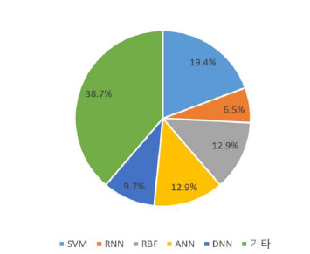
COMMENT (4/4)
논문 조사
2016년부터 2017년까지 IEEE에 Load Forecasting과 관련하여 기재된
약 100개의 논문 중 60%는 다양한 인공지능 기법을 이용한 전력 수요
예측 논문[1]
국외, PJM
국내, 전력거래소
(단기전력수요예측) | 기관 | 기법 | 단위 | 오차율[MAPE]
국외 | PJM, 2017년 | 인공 신경망 | 1시간, MW | 1.91%
국내 | 전력거래소, 2013년 | 지수평활법 | 1시간, MW | 1.51%
(최대전력수요예측) | 일자 | 기법 | 단위 | 오차율[MAPE]
전력거래소 | 18/08/31 | 지수평활법 | 1시간, MW | 2.76%
연구내용 | 18/08/31 | 인공 신경망 | 15분, kW | 1.41%
[1] 김경환,조세원,박래준,송경빈,“인공 지능 기법을 이용한 전력수요예측 동향”, 대한전기학회 학술대회, p.457-458, 2017.07

Slide 7
Index
요약
연구 배경
배경 이론
분석
(데이터,모델)
분석 결과
결론

Slide 8



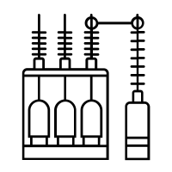



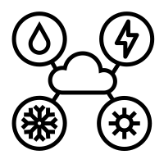
요약
기계학습 기반의 앙상블 전력수요예측 모델에 대한 연구
전력수요예측이 부재하거나 정량적이지 못함. 이를 기계학습 기반의 두 가지의 예측 모델을 만들고 앙상블 형태로 결합해 전력수요예측을 실시. 정해진 스케줄이 아닌 데이터에 적응할 수 있는 기계학습 특징을 활용하므로 정량적인 전력수요예측이 가능함.
전력수급 안정
모니터링
에너지 공급관리
설비투자 비용 감소
전력구매 비용 감소
과거 전력데이터, 기상데이터 수집, 분석, 인사이트 도출
ICT
전력데이터
기계학습
기상데이터

Slide 9


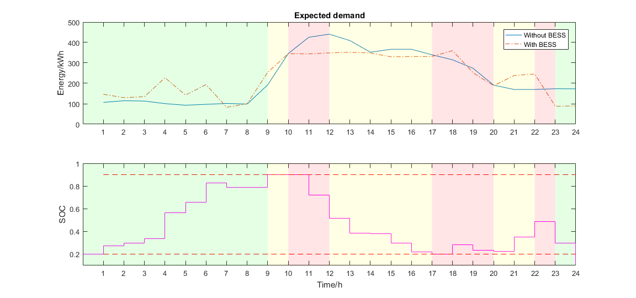



연구배경 (1/2)
문제점
관리자 변동 및 관리부실 등에 따라 한번 설정된 운전 패턴이 요금제, 계절 변화 등에 대응하지 못하고 비효율적 운전하는 경우 빈번하게 발생함
SOC
A
IoT
ICT
B
C
t
Big data
경험, 노하우
고정, 수동 예측
IoT, Big data
유연, 자동 예측

Slide 10
연구배경 (2/2)
Data
$$P_{1},P_{2},⋯,P_{9},P_{10}$$
해결방안
과거 데이터 분석
- 상관관계분석 후 파라미터 결정
- 결측치 제거
모델 분석
- 클러스터링 모델
- 인공 신경망 모델
- 오차보정 모델
앙상블 결합
- 두 가지 모델에 각 시각 별 가중치 부여
예측
클러스터링
인공 신경망
?
0
1
1
0
$$⋯$$
0
1
Time(15min)
1
0
1

Slide 11
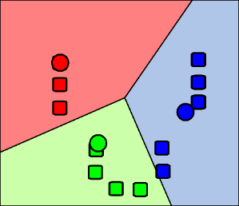
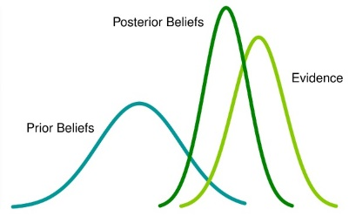
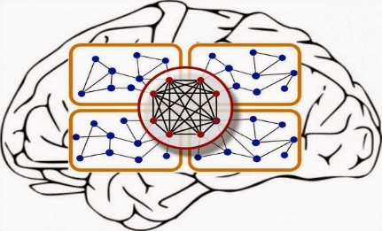
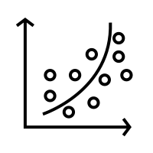
배경 이론 (1/11)
“기계가 일일이 코드로 명시하지 않은 동작을 데이터로부터 학습하여 실행할 수 있도록 하는 알고리즘을 개발하는 연구 분야”
<클러스터링 예측 모델>
<인공 신경망 예측 모델>
K-means
Bayesian
인공 신경망
<인공 신경망 앙상블 모델>
인공 신경망

Slide 12
배경 이론 (기계학습) (2/11)
기계학습 이란?
“데이터를 이용한 모델링 기법”
학습 유형
학습 데이터
인공지능
지도학습
{입력, 정답}
- 쓰임새 : 분류, 회귀
기계학습
비지도학습
{입력}
딥러닝
- 쓰임새 : 클러스터링
강화학습
{입력, 출력, 출력에 대한 평가 점수}
- 쓰임새 : 최적의 동작 학습, ex) 알파고

Slide 13
배경 이론 (k-means) (3/11)
K-means 알고리즘
K-평균 알고리즘(K-means algorithm)은 주어진 데이터를 k개의 클러스터로 묶는 알고리즘으로, 각 클러스터와 거리 차이의 분산을 최소화하는 방식으로 동작
이 알고리즘은 자율 학습의 일종으로, 레이블이 달려 있지 않은 입력 데이터에 레이블을 달아주는 역할을 수행
Input Data
Random Centroids
Assignment
New Centroids & (Check)
Centroids & (Check)
Assignment
New Centroids & (Check)
Assignment

Slide 14
배경 이론 (k-means) (4/11)
과거 데이터 군집화
군집 k개의 중심 초기값을 결정
거리를 기준으로 모든 데이터 표본을 군집에 할당
각 군집의 데이터 표본의 평균값으로 군집의 중심을 새로 결정
종료 조건을 만족할 때까지 반복

Slide 15
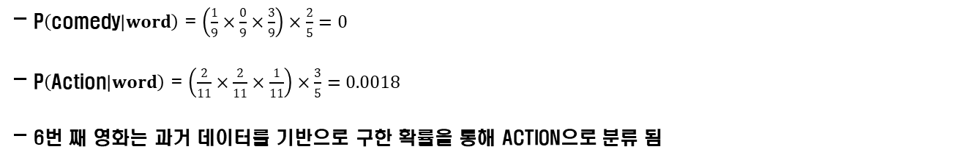
배경 이론 (Bayesian) (5/11)
Bayesian 통계
확률론과 통계학에서, 베이즈 정리( Bayes’ theorem)는 두 확률 변수의 사전 확률과 사후 확률 사이의 관계를 나타내는 정리
베이즈 확률론 해석에 따르면 베이즈 정리는 사전확률로부터 사후확률을 구할 수 있음
Movie | 단어(word) | 분류
1 | Fun, couple, love, love | Comedy
2 | Fast, furious, shoot | Action
3 | Couple, fly, fast, fun, fun | Comedy
4 | Furious, shoot, shoot, fun | Action
5 | Fly, fast, shoot, love | Action
6 | Fast, furious, fun | ?
P$\left(\text{comedy} | word\right)$ = $\left(\frac{1}{9}×\frac{0}{9}×\frac{3}{9}\right)×\frac{2}{5}=0$
P$\left(\text{Action} | word\right)$ = $\left(\frac{2}{11}×\frac{2}{11}×\frac{1}{11}\right)×\frac{3}{5}=0.0018$
6번 째 영화는 과거 데이터를 기반으로 구한 확률을 통해 ACTION으로 분류 됨

Slide 16
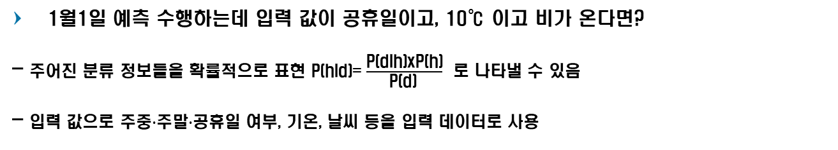
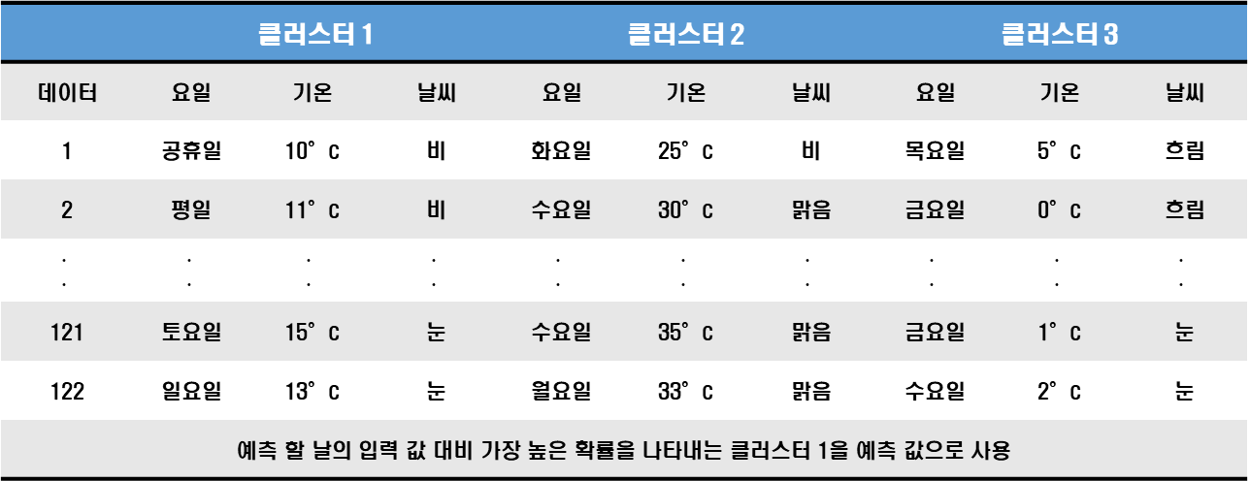
배경 이론 (Bayesian) (6/11)
1월1일 예측 수행하는데 입력 값이 공휴일이고, 10℃ 이고 비가 온다면?
주어진 분류 정보들을 확률적으로 표현 P(hld)= $\frac{\text{P}\text{(}\text{dlh}\text{)}\text{xP}\text{(}\text{h}\text{)}}{\text{P}\text{(}\text{d}\text{)} }$ 로 나타낼 수 있음
입력 값으로 주중$∙$주말$∙$공휴일 여부, 기온, 날씨 등을 입력 데이터로 사용
 | 클러스터 1 |  |  | 클러스터 2 |  |  | 클러스터 3
데이터 | 요일 | 기온 | 날씨 | 요일 | 기온 | 날씨 | 요일 | 기온 | 날씨
1 | 공휴일 | 10°c | 비 | 화요일 | 25°c | 비 | 목요일 | 5°c | 흐림
2 | 평일 | 11°c | 비 | 수요일 | 30°c | 맑음 | 금요일 | 0°c | 흐림
$$∙$$ $$∙$$ | $$∙$$ $$∙$$ | $$∙$$ $$∙$$ | $$∙$$ $$∙$$ | $$∙$$ $$∙$$ | $$∙$$ $$∙$$ | $$∙$$ $$∙$$ | $$∙$$ $$∙$$ | $$∙$$ $$∙$$ | $$∙$$ $$∙$$
121 | 토요일 | 15°c | 눈 | 수요일 | 35°c | 맑음 | 금요일 | 1°c | 눈
122 | 일요일 | 13°c | 눈 | 월요일 | 33°c | 맑음 | 수요일 | 2°c | 눈
예측 할 날의 입력 값 대비 가장 높은 확률을 나타내는 클러스터 1을 예측 값으로 사용

Slide 17
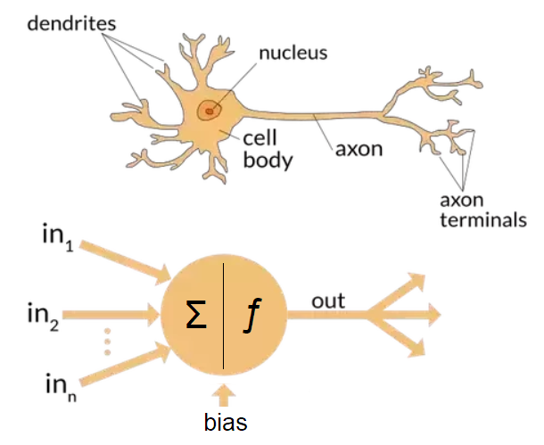
배경 이론 (ANN) (7/11)
ANN 알고리즘
인공 신경망(artificial neural network, ANN)은 기계학습과 인지과학에서 생물학의 신경망(동물의 중추신경계 중 특히 뇌)에서 영감을 얻은 통계학적 학습 알고리즘
가장 단순한 인공신경망은 퍼셉트론, 뉴런을 기본 단위로 하는 신경망(뉴런은 여러 입력값을 받고 값 하나를 출력하는 개체)

Slide 18

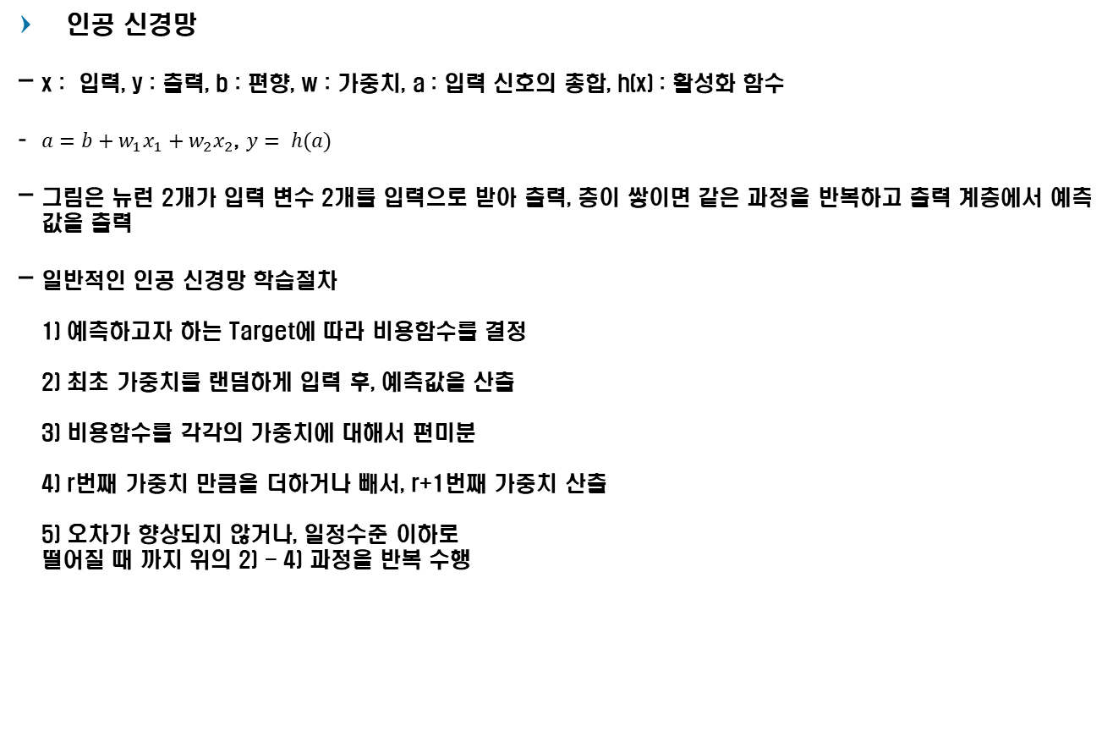




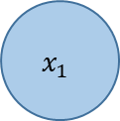

배경 이론 (ANN) (8/11)
인공 신경망
x : 입력, y : 출력, b : 편향, w : 가중치, a : 입력 신호의 총합, h(x) : 활성화 함수
$a=b+w_{1}x_{1}+w_{2}x_{2}$, $y= h(a)$
그림은 뉴런 2개가 입력 변수 2개를 입력으로 받아 출력, 층이 쌓이면 같은 과정을 반복하고 출력 계층에서 예측값을 출력
일반적인 인공 신경망 학습절차
1) 예측하고자 하는 Target에 따라 비용함수를 결정
2) 최초 가중치를 랜덤하게 입력 후, 예측값을 산출
3) 비용함수를 각각의 가중치에 대해서 편미분
4) r번째 가중치 만큼을 더하거나 빼서, r+1번째 가중치 산출
5) 오차가 향상되지 않거나, 일정수준 이하로
떨어질 때 까지 위의 2) - 4) 과정을 반복 수행
층
1
$$b$$
$$h(a)$$
$$x_{1}$$
$$w_{1}$$
$$a$$
$$y$$
뉴런
$$w_{2}$$
$$x_{2}$$

Slide 19
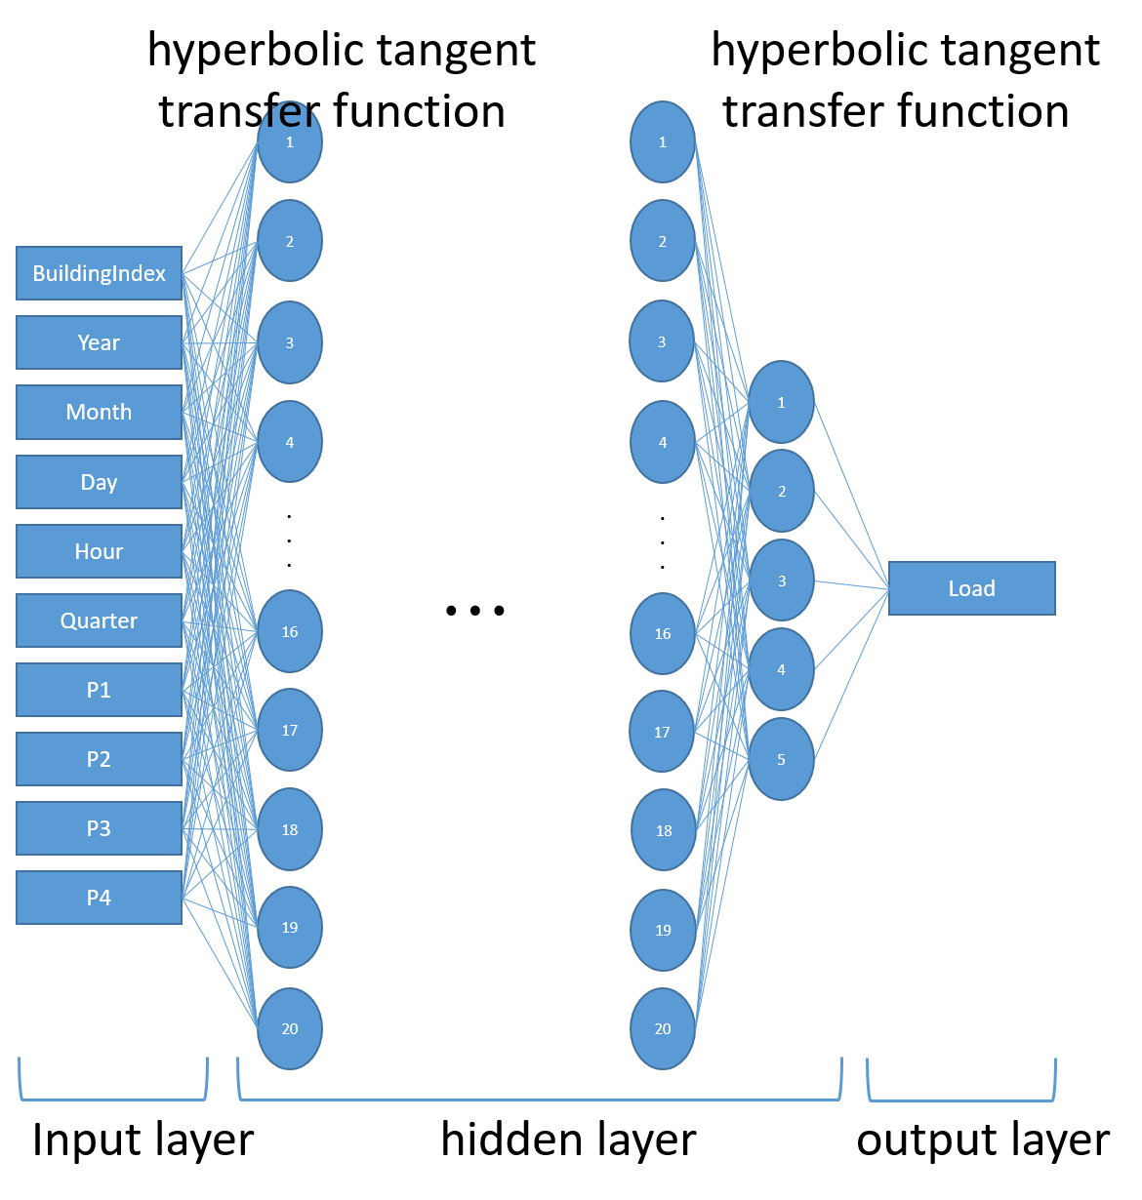
배경 이론 (ANN) (9/11)
인공 신경망 (회귀, 분류 쓰임에 따른 차이)
 | 회귀
층 | 5
뉴런 | 20, 20, 20, 20, 5
가중치 업데이트 방법 | SCG(Scaled Conjugate Gradient Backpropagation)
활성화 함수 | 하이퍼볼릭 탄젠트 시그모이드
Building | Year | Month | Day | Hour | Quarter | P1 (Day) | P2 (Holiday) | P3 (HighestTemp) | P4 (Weather) | Demand
48 | 2018 | 8 | 1 | 0 | 1 | 3 | 4 | 39 | 4 | 893.4
48 | 2018 | 8 | 1 | 0 | 2 | 3 | 4 | 39 | 4 | 893.4

Slide 20
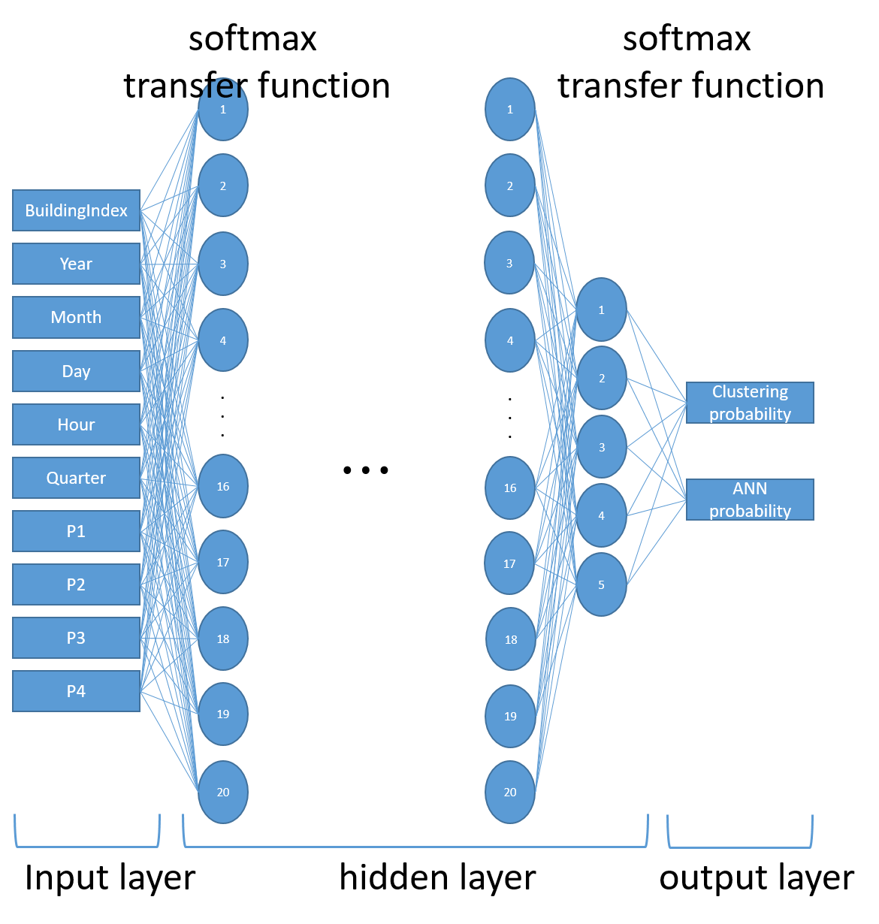
배경 이론 (ANN) (9/11)
인공 신경망 (회귀, 분류 쓰임에 따른 차이)
 | 분류
층 | 5
뉴런 | 20, 20, 20, 20, 5
가중치 업데이트 방법 | SCG(Scaled Conjugate Gradient Backpropagation)
활성화 함수 | 소프트맥스
Building | Year | Month | Day | Hour | Quarter | P1 (Day) | P2 (Holiday) | P3 (HighestTemp) | P4 (Weather) | Algorithm_k | Algorithm_f
48 | 2018 | 8 | 1 | 0 | 1 | 3 | 4 | 39 | 4 | 1 | 0
48 | 2018 | 8 | 1 | 0 | 2 | 3 | 4 | 39 | 4 | 1 | 0

Slide 21
배경 이론 (ANN) (10/11)
* MAPE (mean absolute percentage error) : 절대 오차율 평균
인공 신경망 (층, 뉴런 개수에 따른 MAPE 비교)
인공신경망 구조 |  |  | x1 + x2 = y |  |  | x1^2 + x2^2 = y
모델 | 층 | 뉴런 | real | y | MAPE | real | y | MAPE
1 | 3 | 10, 8, 5 | 1999 | 1976.614 | 0.0112 | 1998001 | 1917856.551 | 0.040
2 | 6 | 10, 10, 8, 8, 5, 5 | 1999 | 1982.031 | 0.0085 | 1998001 | 1993222.759 | 0.002
3 | 6 | 20, 20, 16, 16, 10, 10 | 1999 | 1995.519 | 0.0017 | 1998001 | 1907213.34 | 0.045
4 | 4 | 100, 100, 200, 200 | 1999 | 1950.174 | 0.0244 | 1998001 | 1998156.834 | 0.000
5 | 4 | 1000, 1000, 200, 200 | 1999 | 2060.415 | 0.0307 | 1998001 | 2093039.568 | 0.048
x1 + x2 수식에 대해서는 인공 신경망 3번 모델이 가장 정확함
X1^2 + x2^2 수식에 대해서는 인공 신경망 4번 모델이 가장 정확함
1번 모델이 디폴트 값으로 설정되어 있기는 하나 데이터에 따라 인공 신경망의 층, 뉴런의 개수가 다를 필요가 있음
998개의 학습 데이터 샘플에 대해 가장 복잡한 구조인 5번 모델의 경우 학습 및 예측에 81초가 소요됨 (1번 모델의 경우 5초)

Slide 22
배경 이론 (ANN) (11/11)
* MAPE (mean absolute percentage error) : 절대 오차율 평균
인공 신경망 (층, 뉴런 개수에 따른 MAPE 비교)
모델 | 층 | 뉴런 | 소요시간(초)
 |  |  | 1일 | 31일
1 | 1 | 10 | 32 | 1114
2 | 3 | 10, 8, 5 | 45 | 1674
3 | 3 | 20, 16, 10 | 73 | 2501
4 | 5 | 20, 20, 20, 20, 5 | 125 | 2555
5 | 6 | 10, 10, 8, 8, 5, 5 | 73 | 4236
6 | 7 | 50, 50, 50, 50, 50, 50, 5 | 585 | 12648
가장 정확한 모델6의 경우 1일 학습 및 예측에 585초가 소요
다음으로 정확한 모델4의 경우 모델6과 MAPE가 0.0004 차이가 나고 125초가 소요
따라서, 거의 동일한 정확도를 보이지만 소요시간에서 약5배의 차이가 나므로 모델4를 최종적으로 사용함
※ 과거 학습 데이터 기간은 1년

Slide 23
분석 (데이터) (1/13)
사용 데이터 셋 크기
환경에 따라 과거 데이터 확보 여부 및 기간이 달라 예측 모델의 성능이 다를 수 있음
짧은 기간인 6개월의 경우 인공 신경망 보다 패턴기반 모델의 오차율이 낮음
12개월 이상의 경우 인공신경망의 오차율이 지속적으로 낮아지는 것을 볼 수 있음
패턴기반 모델의 경우 패턴을 선택함에 있어 동일한 기온, 날씨 정보에 대해 오차를 스스로 반영하지 못함
따라서 패턴기반 모델에 ANN 오차보정 모델이 적용됨

Slide 24
분석 (데이터) (2/13)
사용 데이터 셋 기간
유사한 입력정보지만 실제 전력량은 동일 건물임에도 아래 그래프와 같이 연도 별로 차이를 나타냄
이는 전력 사용량 증가에 대한 정보가 인공신경망의 경우 가중치 업데이트를 통해 반영이 되지만 패턴기반 모델은 오차보정 모델이 없는 한 예측 성능 하락으로 이어질 수 있음
이때 전력량 변화의 추세를 일정하게 유지하기 위해 패턴기반의 모델은 랜덤하게 학습 데이터를 구성하지 않음
따라서 오차보정 모델을 포함한 패턴기반 모델과 인공신경망이 해당 건물이 확보하고 있는 과거 데이터 기간에 따라 앙상블 형태로 구성됨
날짜 | 요일 | 휴무일 | 최고기온 | 기상상태
20170623 | 5 | 4 | 34.8 | 1
20180719 | 4 | 4 | 34.7 | 1

Slide 25
분석 (데이터) (3/13)
사용 데이터 셋 성질
클러스터링 기법인 k-means은 하루 단위의 패턴으로 분류를 하므로 같은 클러스터 내에서의 차이를 분류하는데 제약이 있음 (Low flexibility)
따라서, 시간대별 variance error를 보정할 수 있는 기법이 필요함 → 인공 신경망 기반 보정 (High Flexibility)

Slide 26
분석 (데이터) (4/13)
사용 데이터 셋 성질
클러스터링 기법 내부에서 최적의 k 값 즉, 클러스터의 개수를 찾으면서 아래의 그림과 같이 bias 오차를 감소 시킴 (실선과 파선의 떨어진 정도가 감소)
추가적으로, 시간대별 variance error를 보정할 수 있는 인공 신경망 기반 보정 (High Flexibility)을 실시함

Slide 27

분석 (모델) (5/13)
Model Build
STEP (클러스터링 예측모델)
Data
Past Data
70%
30%
7일
k 결정
(k 및 학습값 저장)
Model Builder
각 시각 별 오차값,
Variance 오차보정 모델 학습
kmeans_bayesian
kmeans + bayesian 예측모델
+ variance 오차보정 모델
, 각 시각 별 오차율
Forecast Data
$$\frac{(kmeans+bayesian+Variance 오차보정)}{(1−각 시각별 오차율)}$$
예측일
kmeans_bayesian

Slide 28

분석 (모델) (6/13)
Model Build
STEP (인공 신경망 예측모델)
Data
Past Data
100%
7일
Model Builder
ANN
ANN 예측모델
, 각 시각 별 오차율
Forecast Data
$$\frac{(ANN )}{(1−각 시각별 오차율)}$$
예측일
ANN

Slide 29
분석 (모델) (7/13)
Model Build
STEP (앙상블 모델)
input : Year, Month, Day, Hour, Quarter, P1(DayOfWeek), P2(Holiday), P3(HighetsTemp), P4(Weather)
target : 0 [부정확한 모델], 1 [정확한 모델]
target
(error)
0
1
output
1
0
input
(feature)
ANN
비교
$$⋯$$
0
1
Time(15min)
1
0
adjust
weight
output
input
(feature)
ANN
모델

Slide 30
분석 (모델) (7/13)
Model Build
STEP (Variance Correction)
input : Year, Month, Day, Hour, Quarter, P1(DayOfWeek), P2(Holiday), P3(HighetsTemp), P4(Weather)
target : error (kW)
predictor를 활용해 예측을 실시함으로써
모델 스스로 업데이트 하지 못하는
외부요인의 영향을 업데이트함
예를들어, 투수가 투구를 할 때
풍속, 습도, 마운드의 경사 등을 고려해
투구를 조절하는것과 같음
target
(error)
output
input
(feature)
ANN
비교
adjust
weight
output
input
(feature)
ANN
error

Slide 31

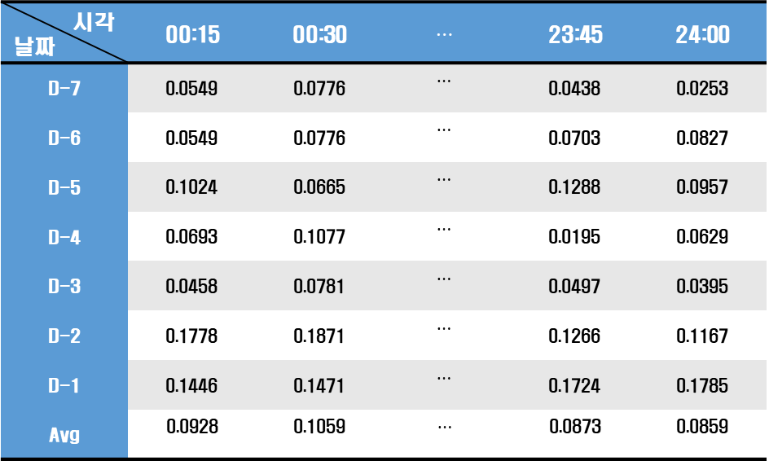
분석 (모델) (8/13)
시각별로 오차율 보정 (Bias Correction)
7일 간의 검증 데이터 셋으로부터 각 시각별 오차율 계산, 여$기서는 오차율= \frac{(실제값−예측값)}{(실제값)}$
predictor를 활용하지 않고 모델 스스로가 가지는 내부 요인의 영향을 업데이트함
예를들어, 투수가 투구를 할 때 우측으로 치우친다면 좌측으로 의식적으로 투구하는것과 같음
$최종예측값= \frac{(예측모델 예측값)}{(1−오차율)}$
시각 날짜 | 00:15 | 00:30 | $$⋯$$ | 23:45 | 24:00
D-7 | 0.0549 | 0.0776 | $$⋯$$ | 0.0438 | 0.0253
D-6 | 0.0549 | 0.0776 | $$⋯$$ | 0.0703 | 0.0827
D-5 | 0.1024 | 0.0665 | $$⋯$$ | 0.1288 | 0.0957
D-4 | 0.0693 | 0.1077 | $$⋯$$ | 0.0195 | 0.0629
D-3 | 0.0458 | 0.0781 | $$⋯$$ | 0.0497 | 0.0395
D-2 | 0.1778 | 0.1871 | $$⋯$$ | 0.1266 | 0.1167
D-1 | 0.1446 | 0.1471 | $$⋯$$ | 0.1724 | 0.1785
Avg | 0.0928 | 0.1059 | $$⋯$$ | 0.0873 | 0.0859

Slide 32
분석 (모델) (9/13)
데이터 셋 추가 비교 (Bias Correction)
부하 변동이 생긴 9월 1일 당일은 과거 8월 31일 까지 정확했던 예측의 결과로 오차보정이 작아 예측 오차율이 큼
하지만 9월 2일 이후는 9월 1일부터 발생한 오차율이 반영되면서 점차 오차율이 줄어드는 것을 볼 수 있음
bias 오차보정 모델로
-> 오차에 대해 적응해 나감

Slide 33
분석 (모델) (10/13)
데이터 셋 추가 비교 (Bias Correction)
LT 파일의 실제 부하를 살펴본 결과 9월 1일부터 약 250kW 정도 낮아지는 것을 볼 수 있음
9월 1일 이후의 큰 부하 변동이 있으나 전체 과거 부하 데이터에 비해 짧은 기간으로, 모델 학습에 반영되기까지 오차가 지속적으로 발생함
ex) 예상하지 못한 구성 기기 또는 중앙 공조의 변화 -> 신속한 대응이 불가능

Slide 34
분석 (모델) (11/13)
시작
해결방안 (Bias Correction)
오차보정에 bias 오차를 판별하는 기능을 추가
갑작스러운 부하의 이동이 감지될 경우에 대한 적응성 향상
기상정보 변동에 대한 적응성 향상
3시간 단위로 short term 에서 오차율을 계산
오차율의 부호가 같다면 bias 오차로 판단
각 시각 별 오차율에 bias 오차율을 반영
부호가 다르다면 일반적인 오차로 판단
각 시각 별 오차율에 short term 전체 오차율을 반영
short term
최근 3시간 오차율 계산
부호가
같은지?
NO
YES
bias
short term 전체 오차율 계산
각 시각 별 오차율
오차율
종료

Slide 35
분석 (모델) (12/13)
데이터 셋 추가비교 (Bias Correction)
5일 가량에 걸쳐서 오차율이 점진적으로 반영되는것과 비교해 하루 내로 적응하는 것을 볼 수 있음
일시적인 bias 판별 기능으로
-> 오차에 대해 즉각 대응해 나감

Slide 36
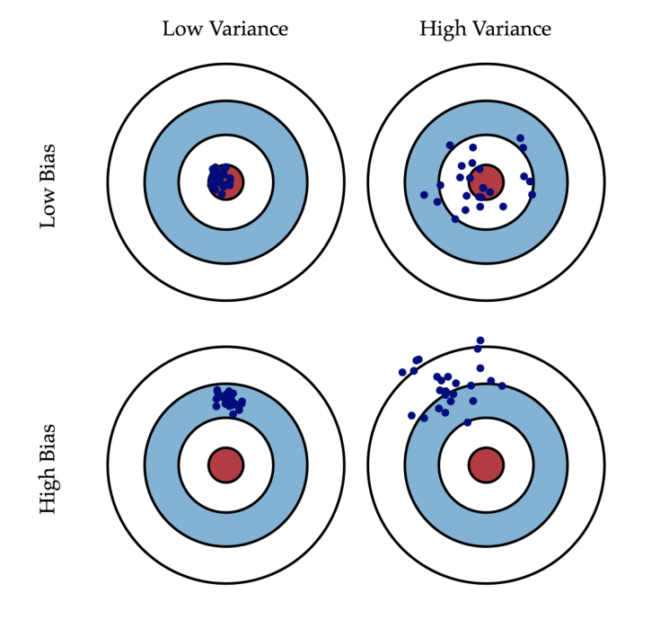
분석 (모델) (13/13)
오차보정 모델 비교
예측 모델의 예측 정확성 향상을 위한 오차보정
예측 모델의 실시간 적응성 향상을 위한 오차보정
Variance vs bias
모델 | 대응 요소 | Predictor 사용 유무 | 요구 파일
Variance 오차 보정 모델 | 모델 내부, 클러스터 간 | O (입력변수) | LongTerm
Bias 오차 보정 모델(7days) | 반복적, 장기적 변화 | X | ShortTerm
Bias 오차 보정 모델(3hours) | 일시적, 기상 예측 오차 | X | ShortTerm

Slide 37
분석 결과 (1/3)
결과 요약 (예측 모델 별)
클러스터링 기법과 인공 신경망 기법을 40:60의 가중치로 하이브리드 결합한 경우 0.0197로 가장 정확함
하지만 40:60의 고정된 가중치로 30일 중 6일만 더 나은 정확도를 나타냄
 | 클러스터링 | 인공 신경망 | 하이브리드 (40:60)
평균 MAPE (1달) | 0.0226 | 0.0264 | 0.0197

Slide 38
분석 결과 (2/3)
결과 요약 (오차보정 모델 별)
Variance 오차보정 모델의 경우 MAPE가 0.0916 향상됨 (클러스터링 모델에 한함)
Bias 오차보정 모델의 경우 MAPE가 평균 0.0062 향상됨
 | Original | Variance 오차보정 후 | Bias (3H bias) 오차보정 후 | 평균 MAPE (1달)
클러스터링 | 0.1227 | 0.0311 | 0.0226 | 0.0226
인공 신경망 | 0.0302 | - | 0.0264 | 0.0264

Slide 39
분석 결과 (3/3)
결과 요약 (앙상블)
하이브리드 결합에 비해 MAPE가 0.0031 향상됨
 | 하이브리드 | 앙상블
평균 MAPE | 0.0127 | 0.0096

Slide 40
분석 결과 (3/3)
결과 요약 (앙상블)
앙상블 가중치는 하이브리드 가중치와 달리 학습 데이터에 적응해서 갱신됨
 | 8/1 – 8/30 (30일) | 8/11 – 8/30 (20일) | 8/21 – 8/30 (10일) | 평균
평균 MAPE | 0.0099 | 0.0096 | 0.0123 | 0.0106

Slide 41
결론
클러스터링(k-means, Bayesian 기법), 인공 신경망(ANN 기법)을 활용한 전력수요예측 모델 개발
인공 신경망을 활용한 variance 오차보정 모델과 최근 일주일간의 오차율(및 최근 3시간의 bias 판별)을 활용한 bias 오차보정 모델을 적용
8월 1일부터 30일까지 한달 간 시뮬레이션 결과 클러스터링, 인공 신경망 모델 각각 평균 MAPE 0.0226, 0.0264를 보임
앙상블 형태로 결합해 8월 31일 MAPE 0.0096을 보임
실시간으로 생성되는 데이터를 전력수요예측에 반영하므로 기상 및 부하 변화에 대응
따라서, 15분 단위의 정량화된 부하예측으로 EMS(Energy Management System) 운전 자동화에 활용 가능
전력수급 안정
모니터링
에너지 공급관리
설비투자 비용 감소
전력구매 비용 감소

Slide 42
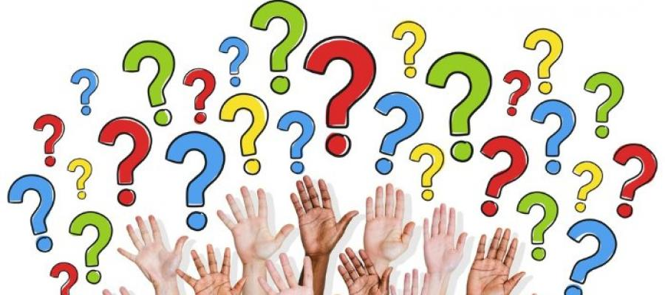

Slide 43
Thank You

